Slide 1
Introdução às Terminologias Clínicas
Oficina FHIR – Projeto IPS
15 de março de 2023

Slide 2
“Nomenclature is of as much importance in this department of inquiry, as weights and measures in the physical sciences, and should be settled without delay.”
William Farr, First Annual Report of the Registrar-General of Births, Deaths, and Marriages in England, 1839.

Slide 3
Padrões necessários
Vocabulários
Termos
Estrutura e relacionamentos
Codificação
Conteúdo
Modelos de Informação
Repositório de artefatos clínicos
Transmissão / comunicação
Mensagens HL7v2, V3, FHIR
Serviços (Webservices, SOA)
Segurança
Assinatura digital (ICP-Brasil)
LGP

Slide 4
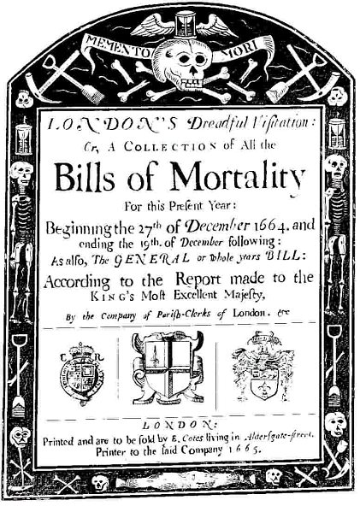
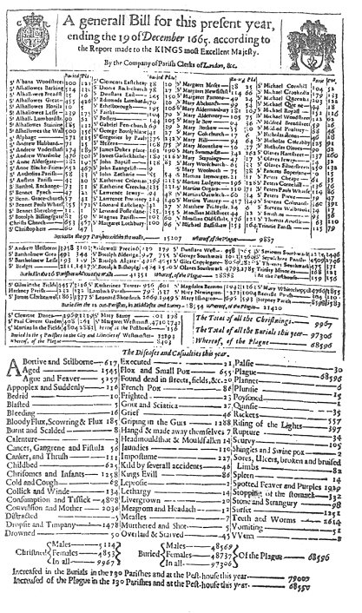
Aggregated Statistics 1665
Notes:
Although various health practitioners have used various schemes to classify diseases and other health phenomena, the first systematic use of health classifications took place in 16th century, in the application of London Bills of Mortality as a way of warning about plague epidemics. The mortality information was collected by Parish Clerks and published every week. In 1629 the cause of death was included in the reporting and in the early eighteenth century the age at death. Most of the information was supplied by search clerks who were not medical professionals. Their lack of medical knowledge resulted in cause of death terms which were often vague or wrong such as "evil" or "being planet struck".
Abortive
Aged
Apoplexic
Childbed
Chrisomes
Comsumption
Distracted
Fever
Small pox
Grief
Mother
Plague
Teeth
Vomiting
christined: 178 Buried : 4030 Plague: 2817

Slide 5

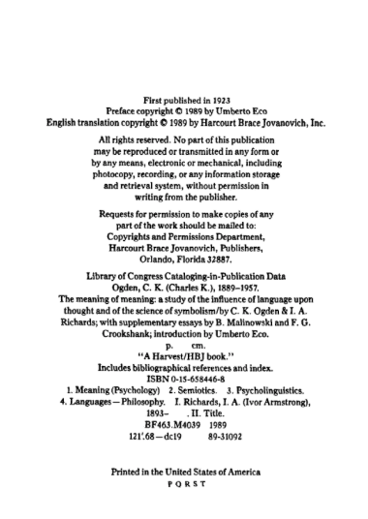
https://www.amazon.com/Meaning-C-K-Ogden/dp/0156584468

Slide 7
Conceitos
Terminologia - Coleções de palavras ou frases, denominadas termos, agregadas de forma sistemática para representar a informação conceptual que constitui um dado domínio de conhecimento.
Sistema de classificação - Destinado a classificação de condições clínicas e procedimentos para apoiar a análise de dados estatísticos em todo o sistema de saúde.

Slide 8
Conceitos
Uma classificação é "um conjunto exaustivo de categorias mutuamente exclusivas para agregar dados em um nível pré-determinado de especialização para uma finalidade específica" (ISO 17115).
A classificação envolve a categorização de conceitos relevantes para fins de registro ou análise sistemáticos. A categorização é baseada em uma ou mais regras lógicas.
O objetivo de uma classificação de saúde varia. Por exemplo, ele pode ser usado na análise da causa da morte (mortalidade), morbidade, limitação de atividade ou restrição de participação. Conceitos de baixa frequência tendem a ser agrupados, mas conceitos raros podem ser classificados individualmente, se necessário.
As regras de codificação devem ser incorporadas na classificação para obter consistência na codificação e na comparabilidade dos dados codificados ao longo do tempo e do espaço. As classificações são complementares às terminologias, pois são projetadas para serem utilizadas para codificação padronizada de informações para fins estatísticos.

Slide 9
Centenas de
DRG
Agrupamentos
Agrupamentos
Milhares de Categorias
CID, CIAP, TUSS, SIGTAP
Classificações
Centenas de Milhares de Termos Médicos
SNOMED
LOINC
Terminologias e Tesaurus

Slide 11

https://www.who.int/standards/classifications

Slide 12
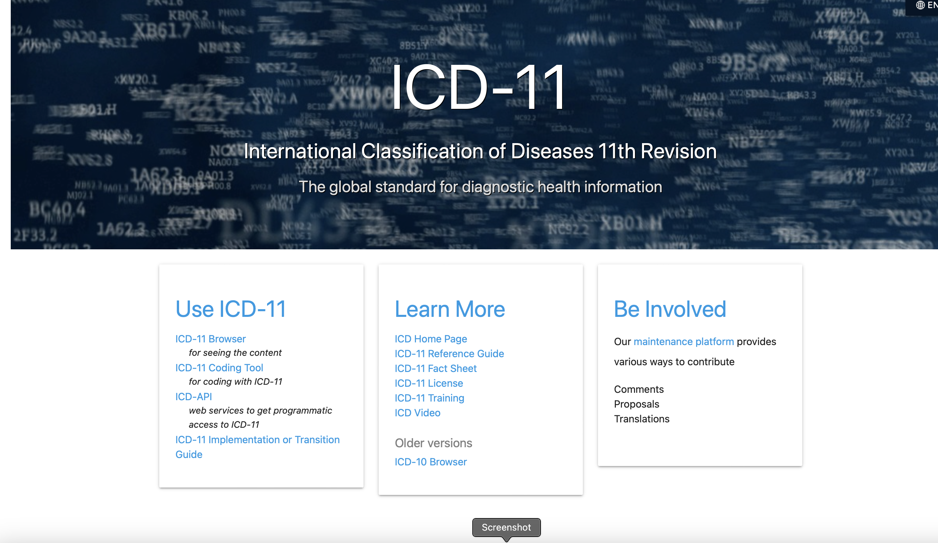
https://icd.who.int/browse11/l-m/en

Slide 13
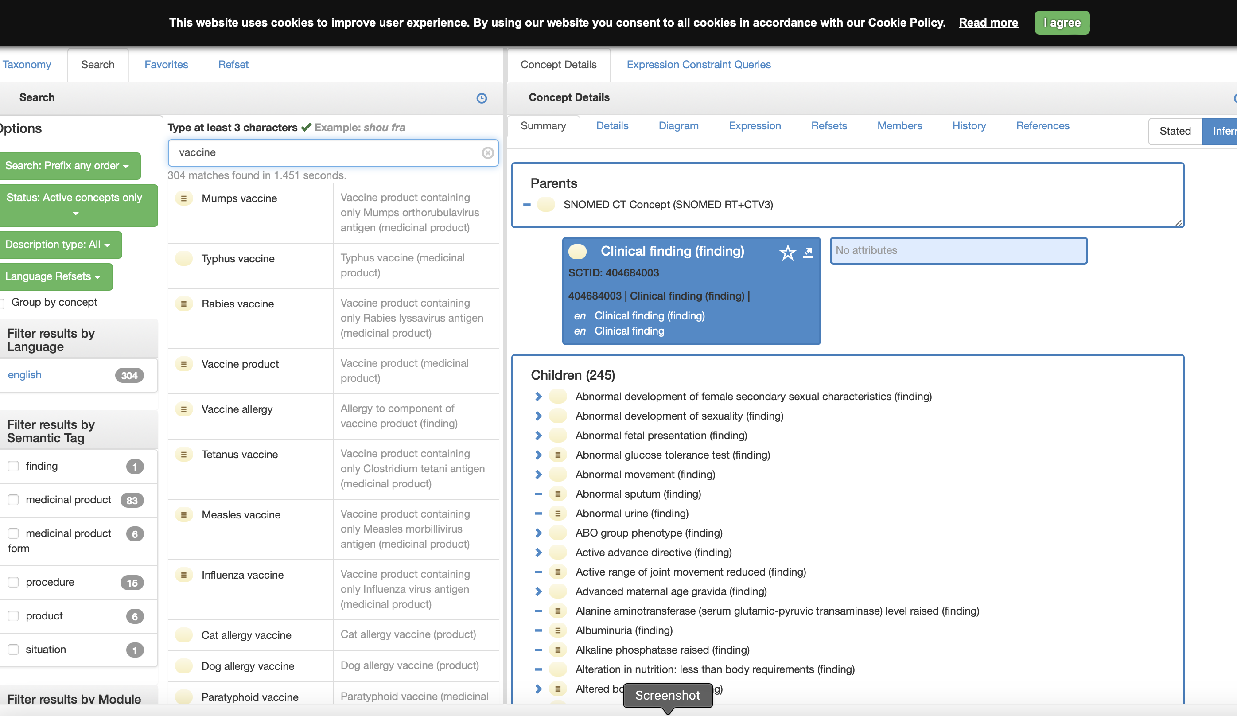
https://ips-browser.snomedtools.org/?&acceptLicense=true

Slide 14
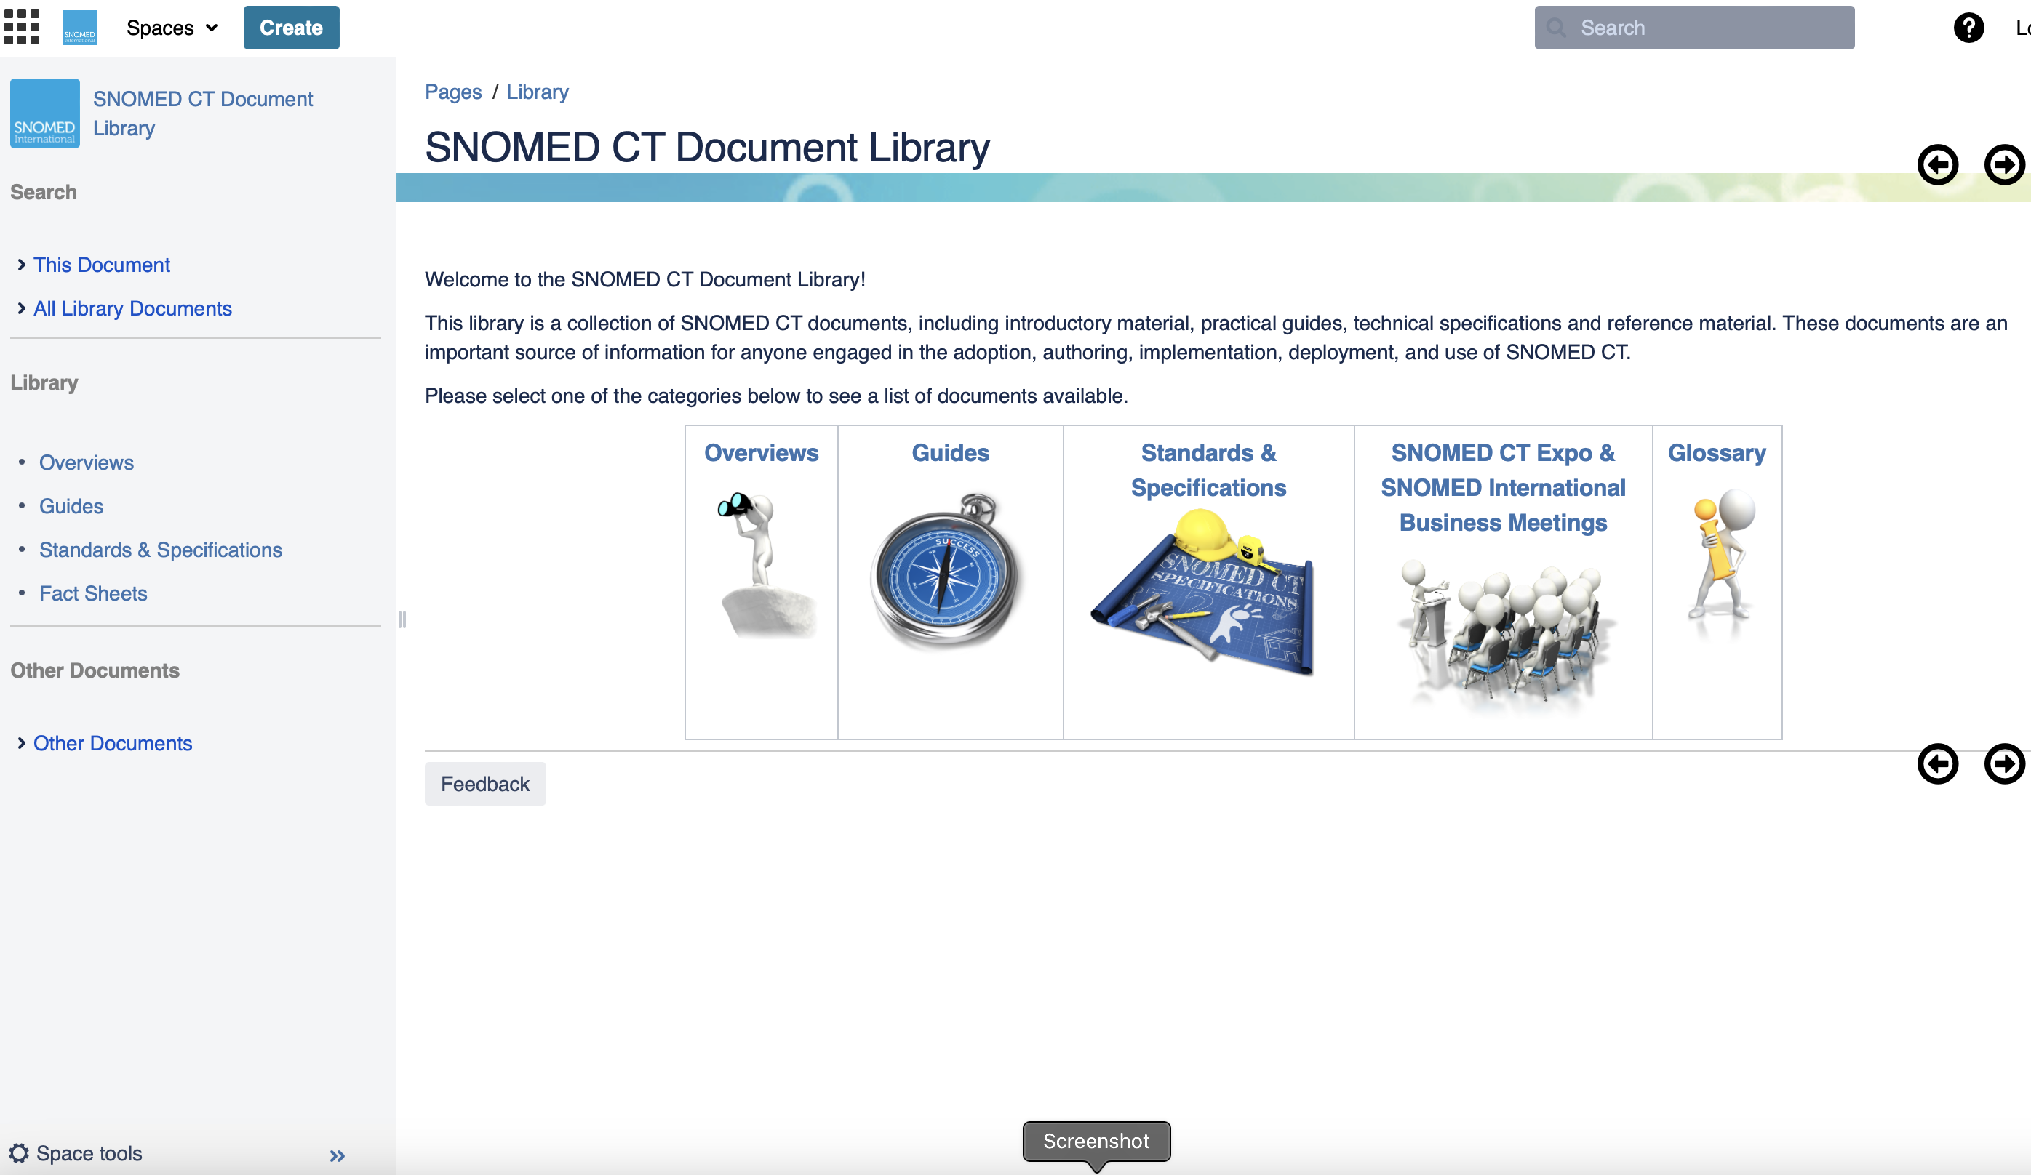
https://confluence.ihtsdotools.org/display/DOC/SNOMED+CT+Document+Library

Slide 15
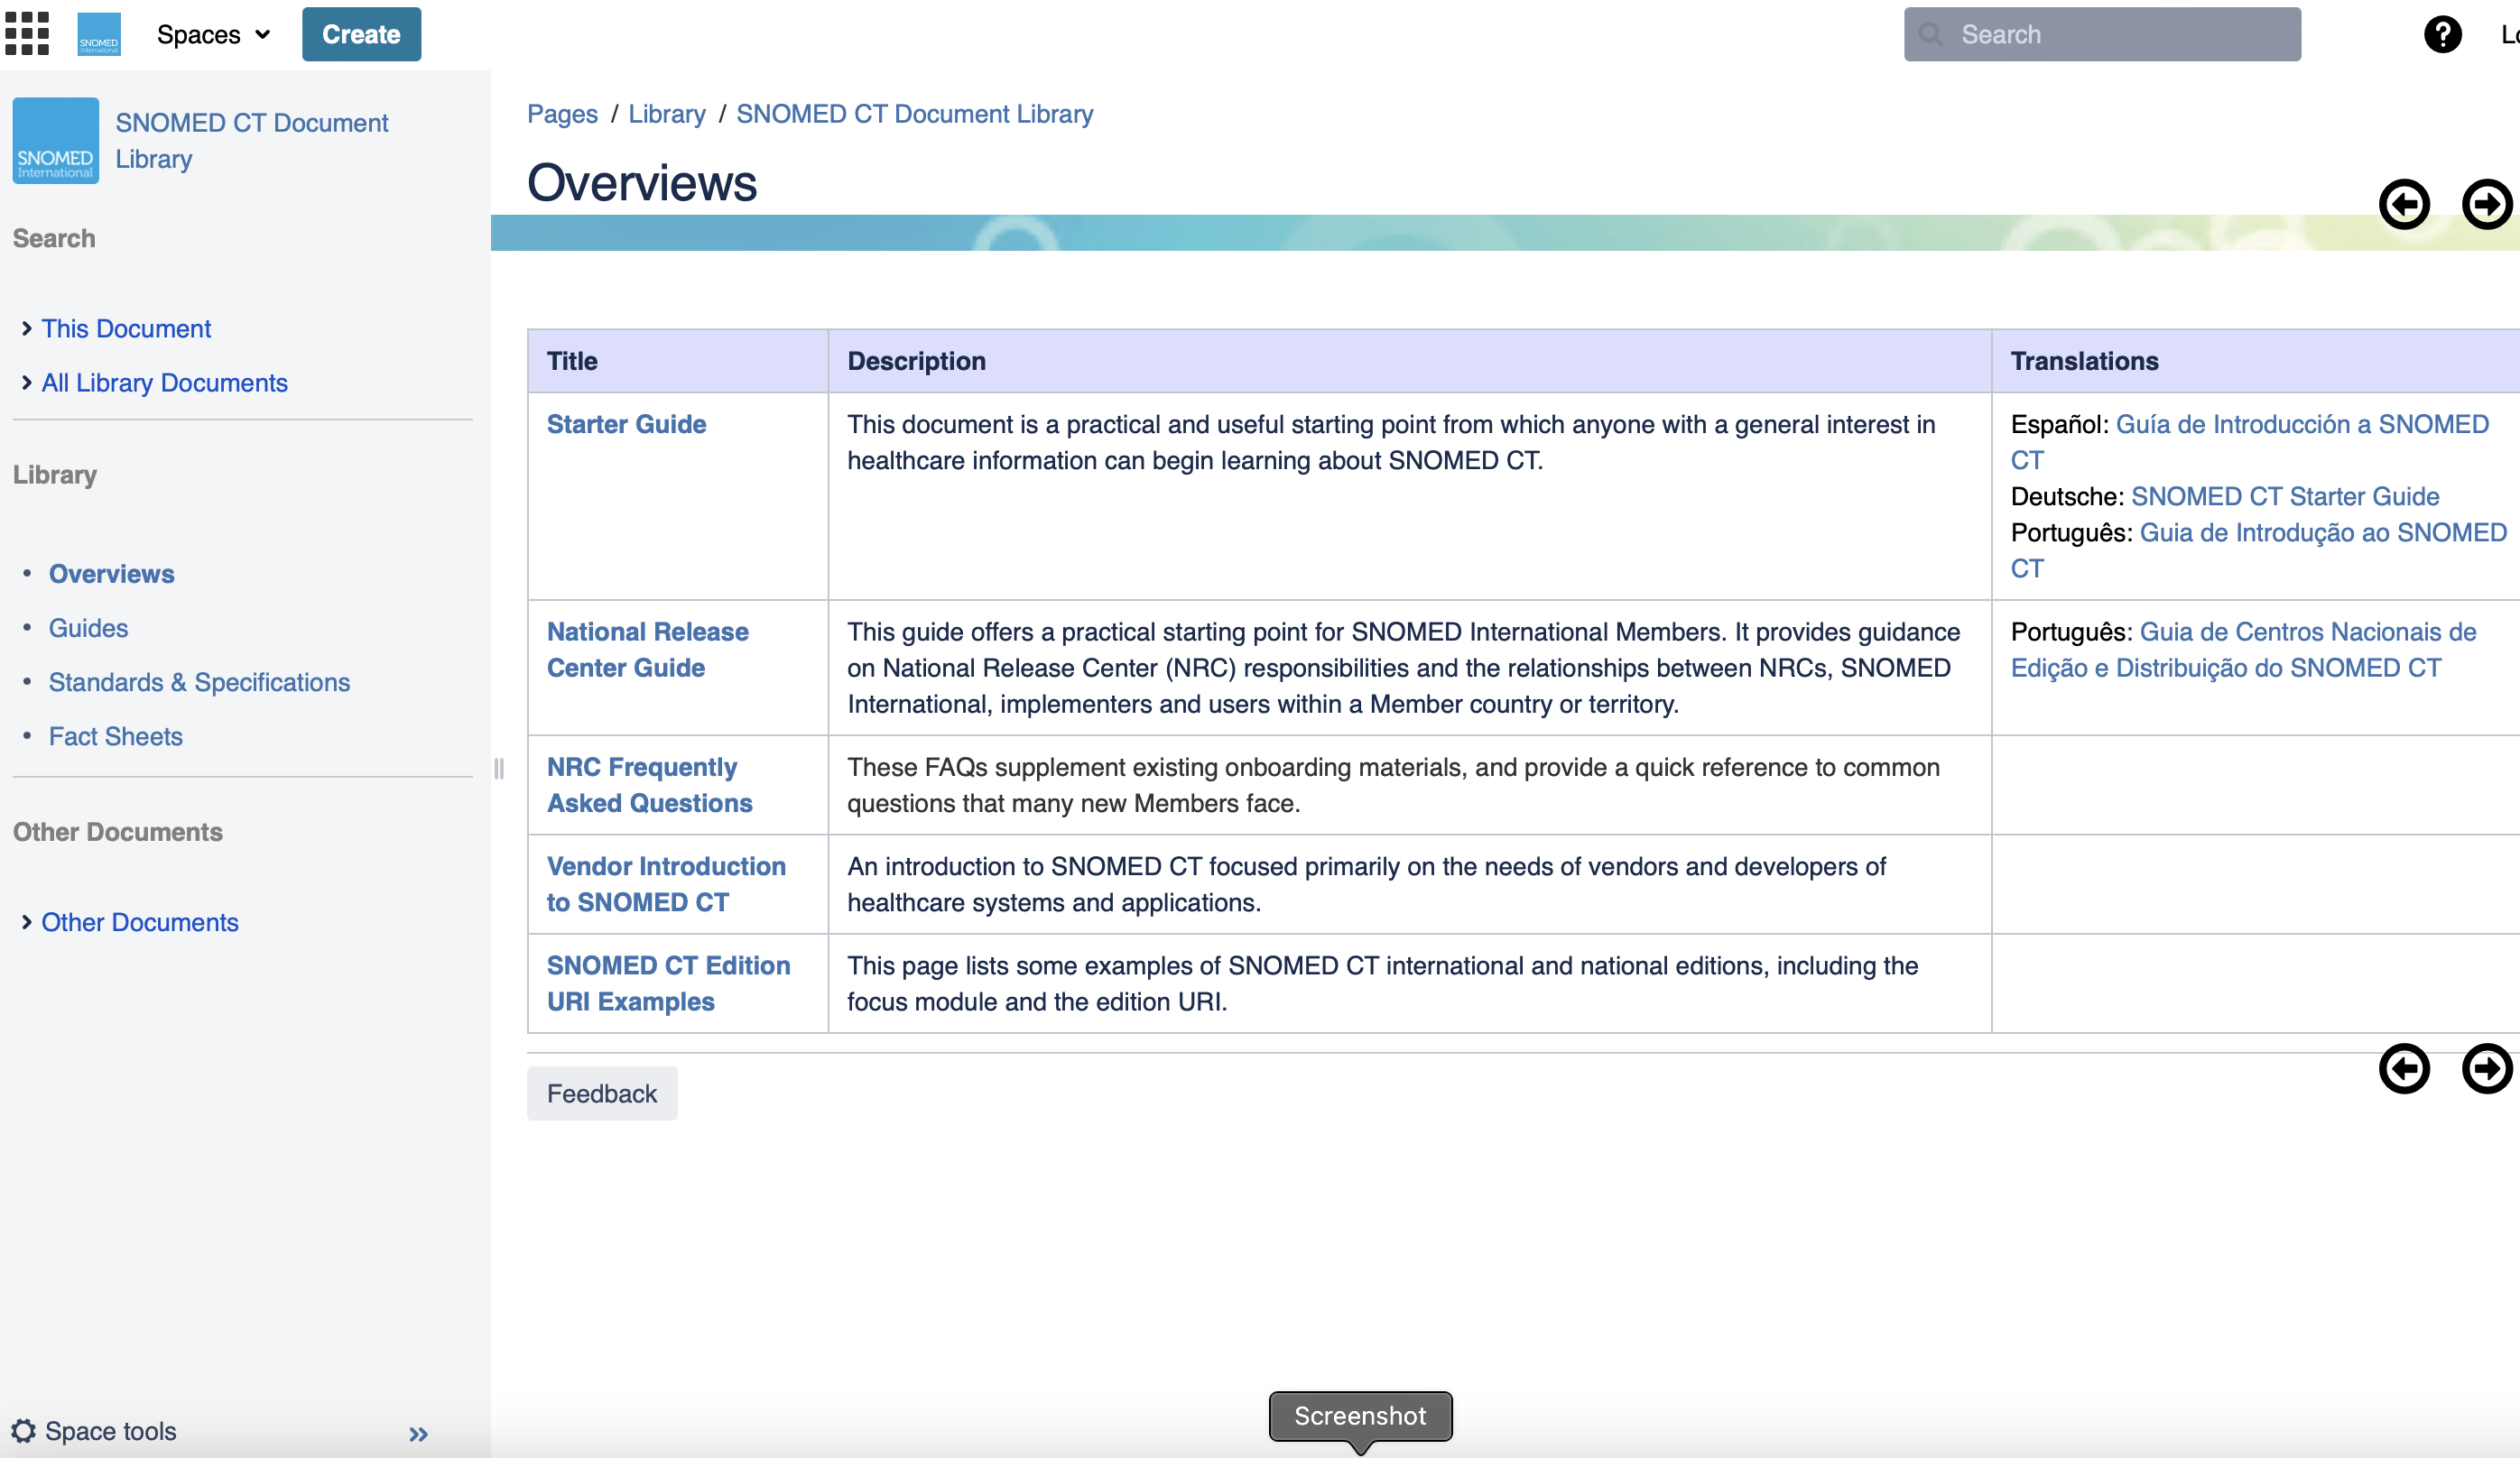
https://confluence.ihtsdotools.org/display/DOC/Overviews

Slide 16
Onde usar as classificações??
Comparar dados entre organizações
Avaliação e Controle
Usos secundários em geral
UTILIZAR DEPOIS DA ENTRADA DE DADOS !!!

Slide 17
Características das Terminologias Clínicas
Representação extensa de um domínio (abrangência)
Granularidade (Profundidade)
Núcleo:
Termos e conceitos
Relacionamentos
Definições
Adicionais:
Características da interface
Ferramentas de administração

Slide 18
Terminologias X Ontologias
Terminologia - define a linguagem / símbolos utilizados em um domínio específico
Ontologia - descreve o conhecimento do domínio, ou seja os conceitos de cada domínio
Asunción Gómez-Pérez–Tutorial on Ontological Engineering: IJCAI’99C

Slide 19

Fonte: https://peninsulalarder.com.au/lamb-cutlets-native-bush-tomato-flavour-pearls/knowledge-is-knowing-that-a-tomato-is-a-fruit-wisdom-is-not-putting-it-in-a-fruit-salad-quote-2/

Slide 20
Requisitos para a construção de uma terminologia clínica
Abrangência
Sem redundância
Sinônimia
Definições claras e completas
Multihierarquias
Consistência
Relações explícitas
Cimino, J. J. “Desiderata Twenty-First Century” Meth. 394-Desiderata for Controlled Medical Vocabularies in the TwentyFirst CenturyMeth. Inf in Med, 1998: 37;394 – 403
Notes:
Amplitud de dominioPreveer la totalidad de los objetos o eventos que se desea recolectar como datos. Está obligado a representar todo el dominio
● No redundanciaEstablecer mecanismos que ayuden a evitar que múltiples términos para un mismo concepto sean agregados al sistema como conceptos diferentes.
● SinonímiaPermitir que existan múltiples términos no únicos para un mismo concepto.
Multiclasificación o polijerarquía
–
No debe restringirse el sistema de modo que un mismo concepto no pueda ser asignado a tantas clases como sea necesario.
–
Niveles diferentes para propósitos diferentes
–
Ej. Neumonía como hijo de enfermedad pulmonar e infecciosa
●
Consistencia de contextos
–
Permitir que conceptos que existen en varias clases mantengan el mismo significado en cada una de ellas. Evitar inconsistencias.
–
Ej. “corticosteroides, tanto en cuanto “Hormonas” como ”Drogas Anti-inflamatorias”, deben mantener identicos atributos, tanto para sí como para sus descendientes.
No vaguedadImpedir significados incompletos.
Ej. “ventrículo no debe ser considerado como concepto de significado completo, y ni siquiera una clase genérica de término anatómico: por si solo nada significa si no se aclara que es “ventrículo cardíaco”o “ventrículo cerebral”.
● No ambigüedadLos conceptos deben tener un solo significado, y de existir homonimias, estas deben ser despojadas de su ambigüedad completando su significado.
Ej. “Enfermedad de Paget” debe dividirse en dos conceptos: “Enfermedad de Paget osea” y “Enfermedad de Paget de la mama”.

Slide 21
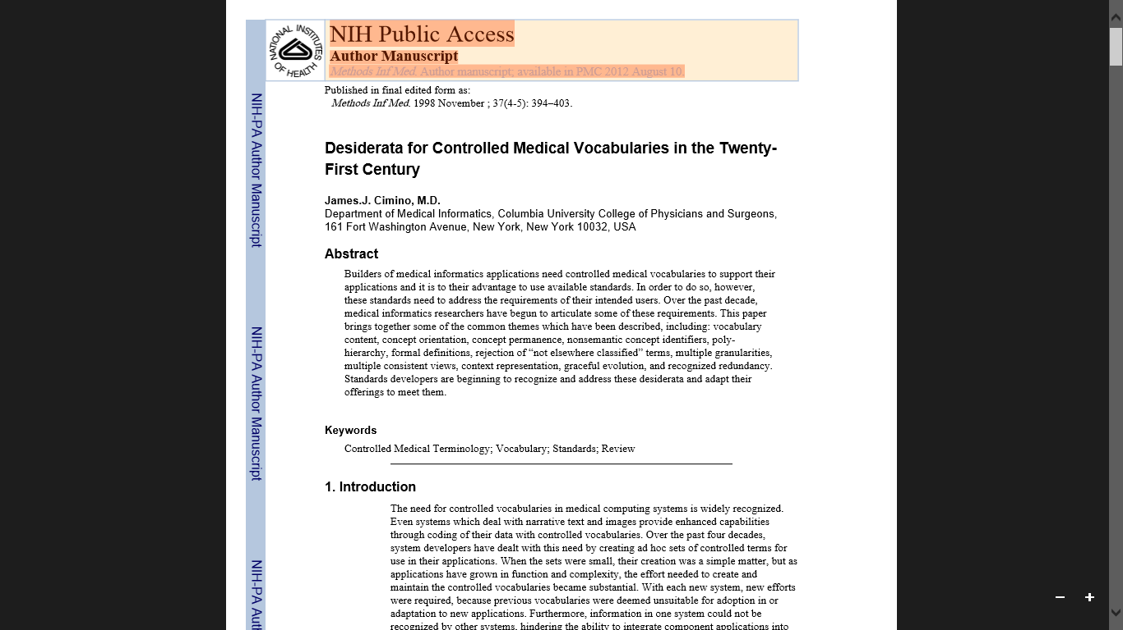
Desiderata for Controlled Medical Vocabularies in the Twenty-First Century
James J. Cimino, M.D.
Methods Inf Med, 1998 November 37(4-5); 394-403

Slide 22
Terminologias - Primeira Geração
Estrutura: Listas de Termos com códigos, índice alfabético com permutações
organization : fixa (geralmente única, hierárquica)
Finalidade : atende a uma aplicação específica
Flexibilidade: nenhuma
Extensões: somente pelo autor
Possibilita processamento semântico : NÃO
Exemplos : CID10, TUSS, AMB, CBHPM

Slide 23
Terminologias - Segunda Geração
Estrutura: categorias + thesaurus
+ listas (classificações, nomenclaturas, ...)
organização : dinâmica (multi-axial, hierarquíca)
Finalidade : atende várias aplicações
Flexibilidade e Extensões: extensões podem ser feitas por usuários sem conhecimento / ferramentas
Possibilita processamento semântico : Sim, restrito às categorias pré-definidas
Exemplos : LOINC-LAB, CIF

Slide 24
Terminologias - Terceira Geração
Estrutura: categorias + thesaurus
+ listas (classificações, nomenclaturas, ...) + modelos baseados em conhecimento / ontologias de conceitos
Organização : dinâmica (multi-axial, hierarquíca)
Finalidade : atende várias aplicações
Flexibilidade e Extensões: extensões são validadas pela base de conhecimento através do uso de ferramentas
Possibilita processamento semântico : Sim, através de gramáticas formais
Exemplos : SNOMED, LOINC-LAB, CIF

Slide 25
Terminologias - Terceira Geração
Estrutura Categórica
Thesaurus
Terminologias de 3a Geração
Famílias de Listas, Termos e Categorias
Ontologia Base de conhecimento

Slide 26
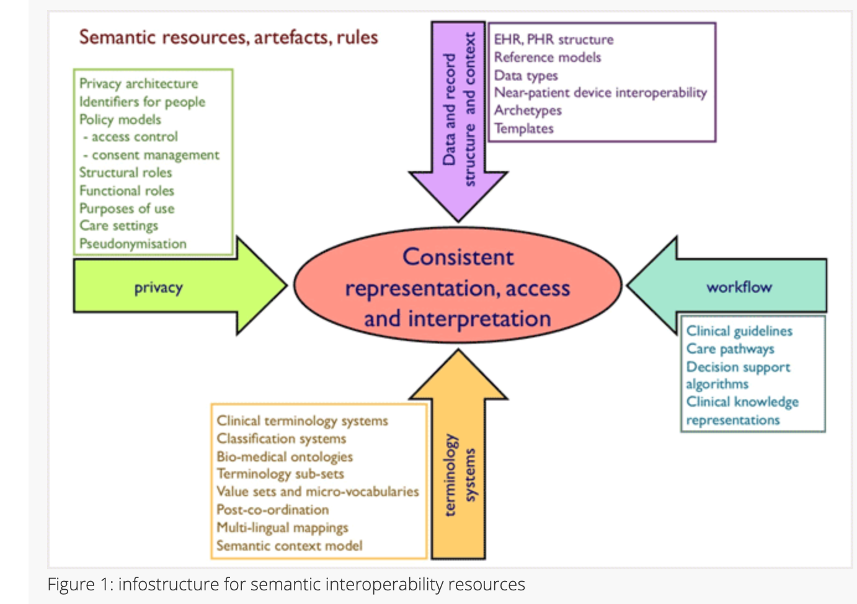
https://www.i-hd.eu/index.cfm/resources/ec-projects-results/semantichealthnet/

Slide 27
Objetivo dos Serviços de Terminologia
Terminologias como commodities
Disponíveis sempre que necessário
Online ou para download
Mecanismo Push or pull de atualização
Alta disponibilidade 24x7
Revisada e atualizada em tempo real
Com mapeamentos e índices

Slide 28
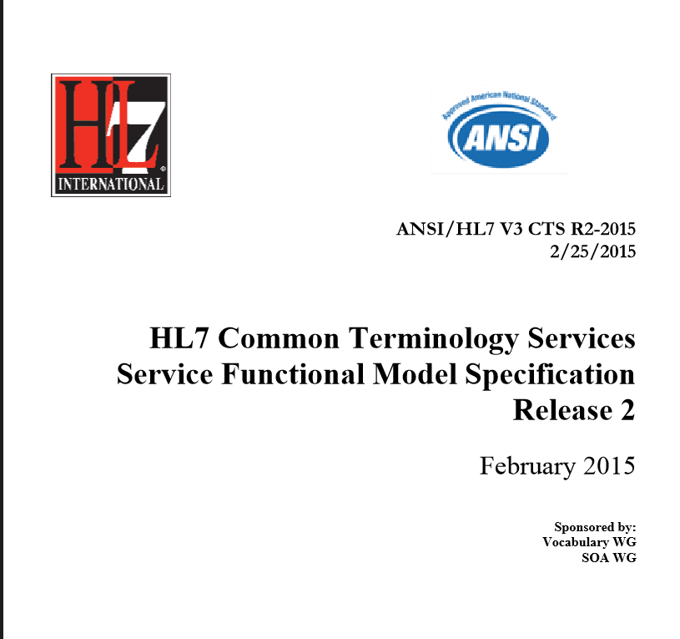
ANSI/HL7 CTS-2 (2015)

Slide 29
ANSI/HL7 CTS-2 (2015)
É uma especificação do modelo funcional e não uma especificação de implementação;
Objetivo do CTS2 é prover uma interface padronizada para uso e gerenciamento de terminologias;
Para os propósitos desta especificação, os termos vocabulário, terminologia e sistema de código são utilizados indiferentemente.

Slide 30
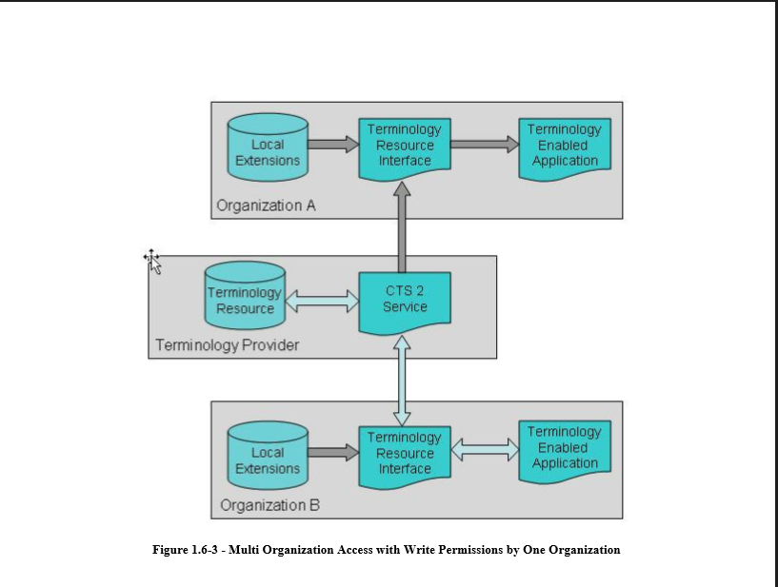
ANSI/HL7 CTS-2 (2015)
CTS2 também provê funcionalidade para manter e atualizar o conteúdo de uma terminologia, já que as terminologias não são estáticas.
O provedor do recurso terminológico pode querer controlar o “padrão ouro”, assim como as organizações podem querer fazer extensões e submetê-las ao provedor.
Fonte: ANSI/HL7 V3 CTS R2-2015 2/25/2015
HL7 International®

Slide 31
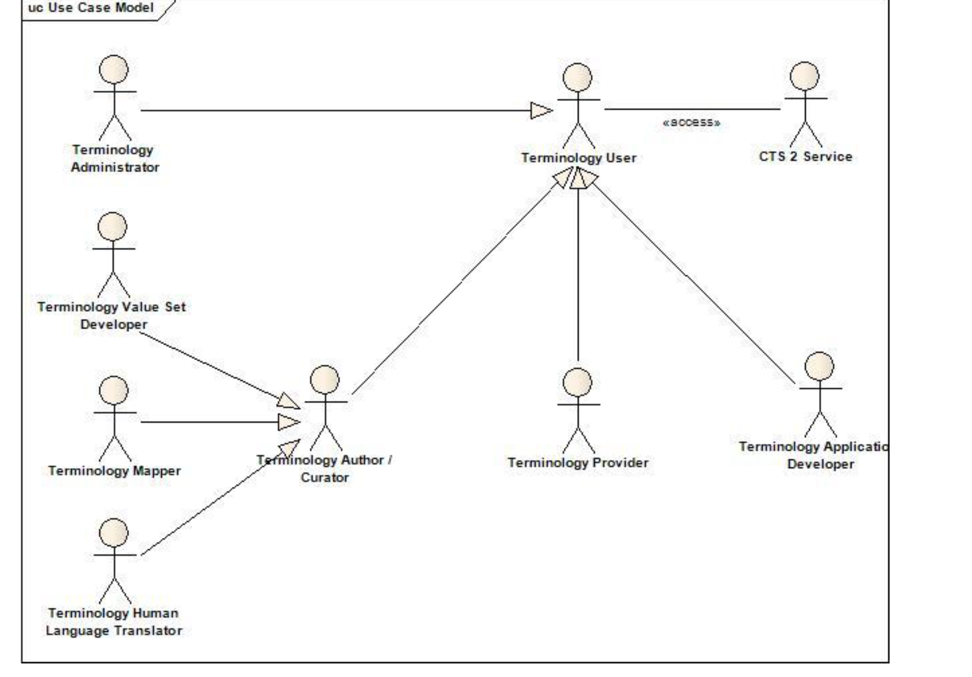

Slide 32
CTS API
. . .
Application
CTS
Interface
Service
Data

Slide 33
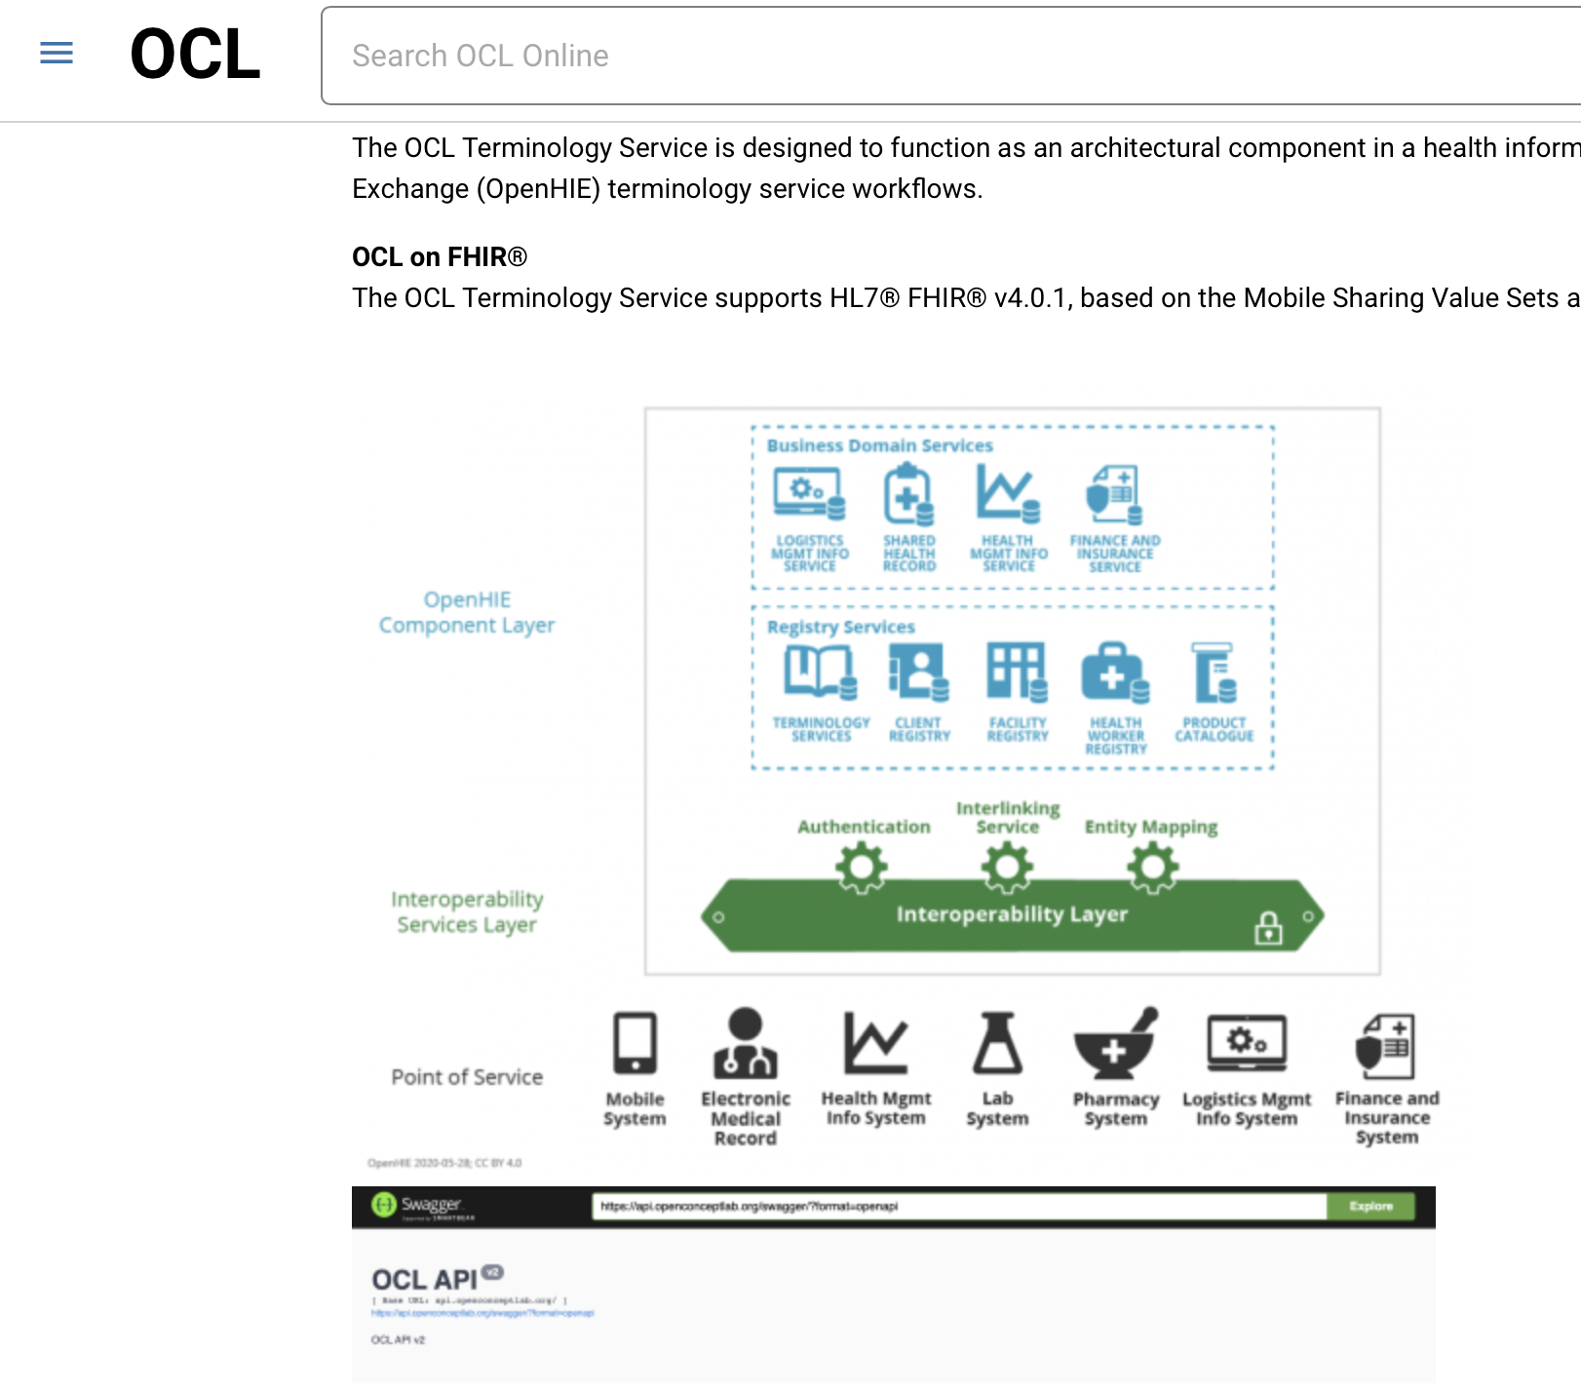

Slide 34
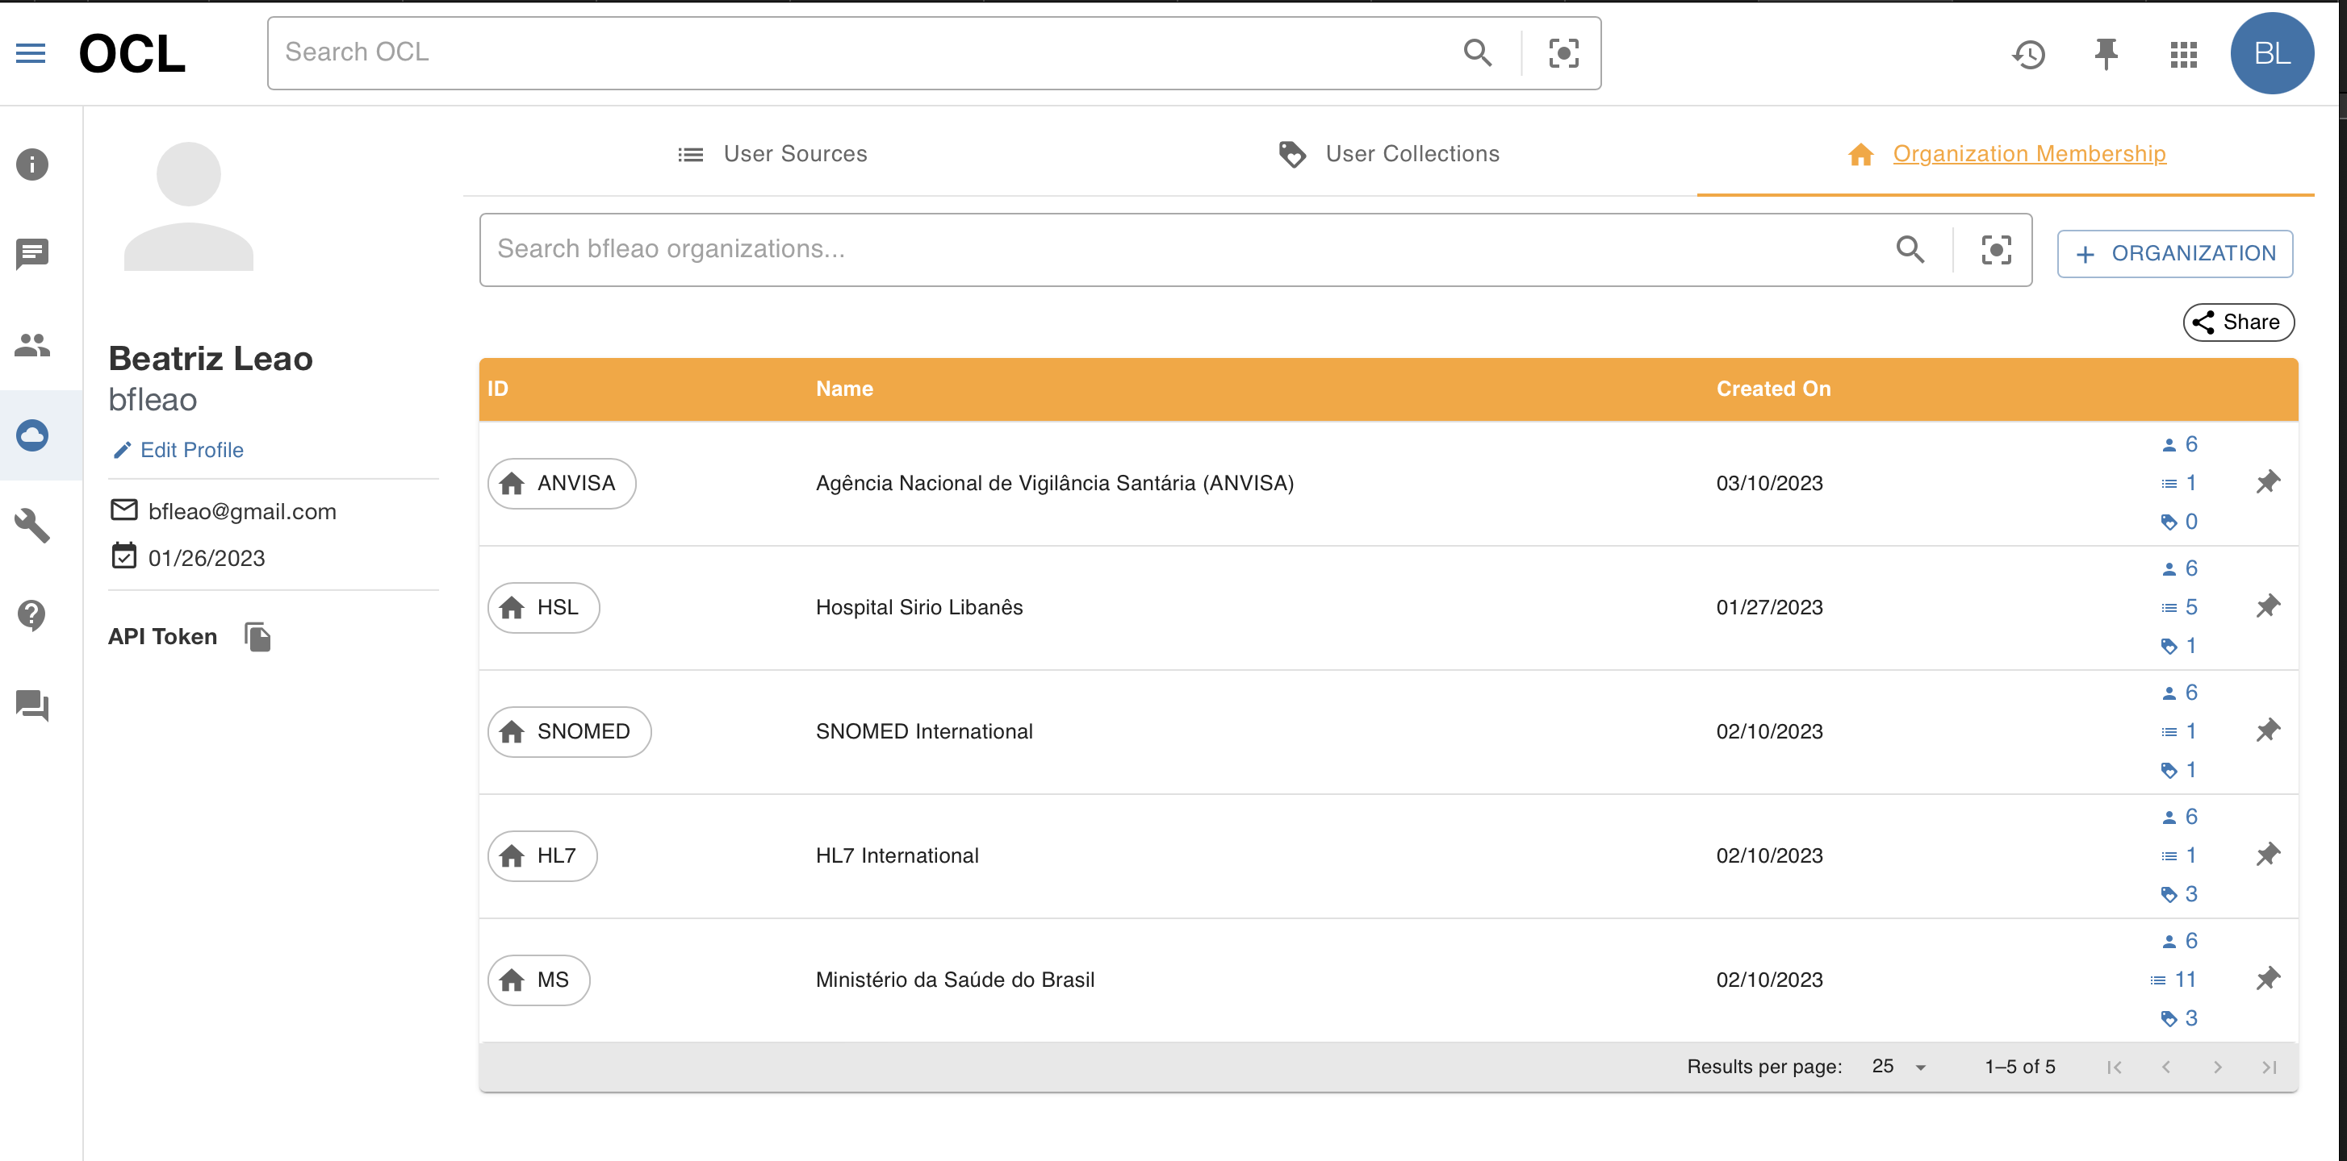
https://oclweb2.gointerop.com/#/users/bfleao/orgs/

